Slide 1
Projekt Pogum 2. delovno srečanje v mreži RVIZ z IVIZ OŠ Prežihovega Voranca Maribor, 19. 5. 2021

Slide 2
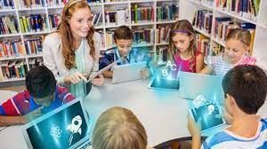
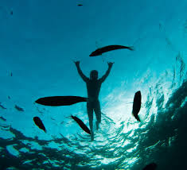
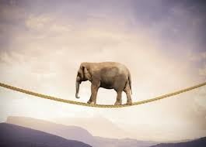
Projekt Pogum - asociacije

Slide 3
Projekt Pogum – komentarji na oddane priprave
OŠ Janka Padežnika Maribor:
Čeprav se o temi te razredne ure večkrat pogovarjamo, ni tega nikoli preveč. Glede na vaš zastavljen izziv šole, je to odlična ideja, da bodo učenci še lažje sprejemali druge in sebe, takšne kot so.

Slide 4
Projekt Pogum – komentarji na oddane priprave
OŠ Maksa Durjave Maribor:
Odlična ideja za "urjenje" medsebojne komunikacije in razumevanje pomembnosti samopodobe ter spoštovanja in sprejemanja vseh ljudi.
Ali imate na vaši šole že utečeno "skrbništvo" učencev 1. in 9.r ali je bilo to izvedeno prvič ob tej priliki?
Ali se je po teh urah opazila razlika v medgeneracijskem odnosu učencev in učenk 1. in 9.r?

Slide 5
Projekt Pogum – komentarji na oddane priprave
OŠ Leona Štuklja Maribor:
Všeč mi je svobodna izbira likovnih tehnik. Otrokom vedno ponujamo likovno tehniko vaši pa so se lahko sami odločili. Super ideja, jo kdaj uporabim.

Slide 6
Projekt Pogum – komentarji na oddane priprave
OŠ Angela Besednjaka Maribor,
OŠ Rada Robiča Limbuš,
OŠ Ljudski vrt Ptuj

Slide 7
Projekt Pogum – komentarji na oddane priprave
OŠ Prežihovega Voranca Maribor:
Super pripravljeno. Všeč mi je, da je pri vsaki kompetenci pojasnjena aktivnost učencev. Prepričan sem, da je aktivnost odlično uspela. Bravo.

Slide 8
Projekt Pogum – širjenje razvoja podjetnostne kompetence v kolektiv
Beseda ravnateljem…podpora projektu in prenos projektnih aktivnosti na raven kolektiva…
Načrtovane aktivnosti za prihodnost

Slide 9
Vsak dan!
V šolskem letu 2020/2021 učitelji načrtujemo pouk (tudi pouk na daljavo) tako, da pri učencih razvijamo kompetence podjetnosti vključno s sodobnimi pristopi k pouku in zavedanjem, da ustvarjamo spodbudno in varno učno okolje.
MI si upamo

